Slide 1
المحاضرة السادسة
6. مفهوم النظام التسييري والنظم الفرعية
أ-تعريف نظام التسيير
يمكن تعريف نظام التسيير من خلال المكونات الرئيسية (النظم الفرعية) التي تكونه، بحيث لا يوجد اتفاق حول عددها وحول معيار تصنيفها.
حسب تصنيف ‘Hill ‘ (1968) تحدد هذه المكونات في العناصر التالية: فلسفة المؤسسة، التخطيط، الرقابة، التنظيم، التوجيه، تطوير الإدارة.
يرى كل من ‘Tabatoni et Jarniou ‘ (1985) أن نظام التسيير الشامل للمؤسسة هو انسجام ديناميكي لأربعة نظم فرعية هي : القيادة le pilotage ، الغائية la finalisation ، التنشيط l’activation أو l’animation ، التنظيم l’organisation .
أما التصنيف الحديث فيحدد نظام التسيير بالعناصر الخمس التالية:
نظام القيادة والتخطيط؛
نظام التنظيم؛
نظام التنشيط؛
نظام الرقابة؛
نظام المعلومات.

Slide 2
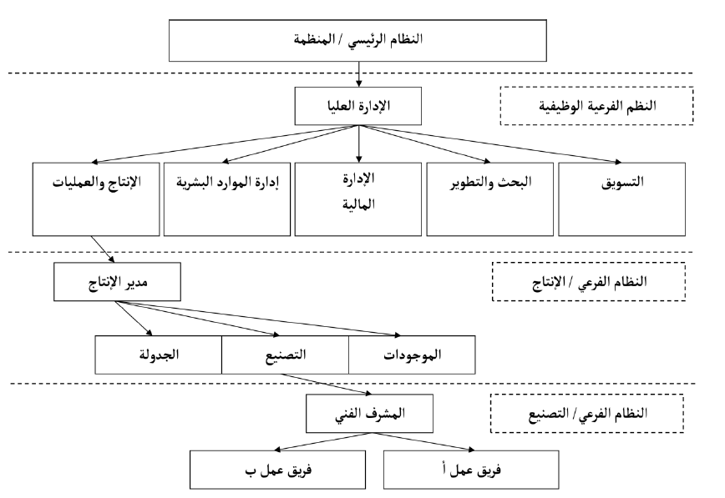
ب- النظام الرئيسي والأنظمة الفرعية للمنظمة
المقصود بالنظام الفرعي هو ذلك النظام الذي يعمل كجزء أو كعنصر من أجزاء أو عناصر النظام الرئيسي أو ضمن مكوناته.
يتجزأ النظام إلى العناصر الصغيرة ثم الأصغر؛ بحيث يجب أن تتوافق هذه العناصر في أية تشكيلة ممكنة بما يسمى بتركيبة الأجزاء والوحدات المكونة للنظام تسمى ”عناصر النظام“.
الشكل رقم (5): النظام الرئيسي والأنظمة الفرعية للمنظمة

Slide 3
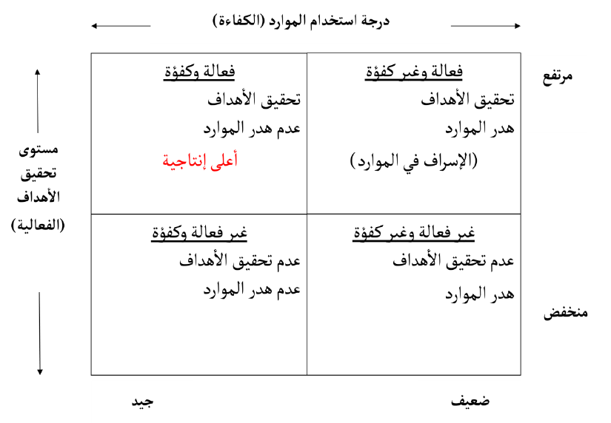
إن النظم الفرعية تتفرع من النظام الرئيسي المتكامل والمتمثل بالمنظمة وهذه النظم الوظيفية تتجزأ هي الأخرى إلى نظم أصغر، مثل: إدارة العمليات تتفرع إلى التصنيع، الجدولة، ونظام الموجودات.
7. فعالية وكفاءة النظام التسييري
يقصد بالكفاءة عمل الأشياء بطريقة صحيحة، أي أنها تشير إلى الطريقة الاقتصادية التي يتم بها إنجاز العمليات المتعلقة بالأهداف وتتحدد عادة بنسبة : المدخلات / المخرجات فالعمل الكفء هو الذي يحقق مخرجات أو إنتاج يفوق المدخلات (العمل ، المواد الوقت ..) التي استخدمت في تحقيقها وبالتالي فإنّ المدير الكفء هو الذي يستطيع تخفيض تكلفة المواد التي يستخدمها لتحقيق أهدافه .
أما الفعّالية فتعني عمل الأشياء الصحيحة، أو هي الدرجة التي تحقق بها الأهداف المحددة سلفا، أي هي القدرة على اختيار أهداف مناسبة فالمدير الفعال هو الذي يختار الأعمال المناسبة لإنجازها.

Slide 4
8.الفعالية التنظيمية وفق مدخل النظم
حسب مدخل النظم فإن الفاعلية التنظيمية هي قدرة المنظمة على التفاعل مع البيئة في الحصول على مدخلات ويتم تحويلها في شكل منتجات وخدمات تتقبلها البيئة.
وعليه، فإن معايير الفاعلية التنظيمية في مدخل النظم هي كما يلي:
قدرة المنظمة على التجاوب مع البيئة في الحصول على المدخلات؛
قدرة المنظمة على تحويل المدخلات إلى منتجات وخدمات (العمليات الإنتاجية)؛
قدرة المنظمة على توصيل المخرجات إلى البيئة وضمان قبولها لها؛
وضوح خطوط الاتصال(اي المعلومات المرتدة)، والتي تساعد في العمليات التصحيحية بالنسبة للمدخلات أو المخرجات أو العمليات.

